Slide 1

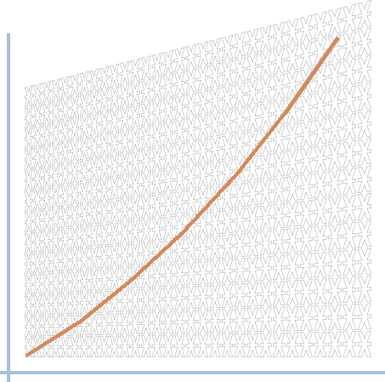
AGENDA ESTADÍSTICA UAM
Fortalezas académicas
Otoño 2017
Coordinación General de Información Institucional

Slide 2
Presentación
Presentación
La Agenda Estadística UAM elaborada por la Coordinación General de Información Institucional ofrece a la comunidad universitaria información estadística sobre el desarrollo de las actividades de la Universidad y pretende ser una referencia para la toma de decisiones.
En esta primera edición, correspondiente al trimestre Otoño 2017, se muestran los datos relativos a la oferta educativa y las fortalezas académicas de nuestra Institución y se da cuenta de los premios, reconocimientos y distinciones recibidas por profesores y alumnos.
La Agenda se publicará trimestralmente y, como parte de un proceso de mejora continua, se enriquecerá de manera permanente con nuevos datos que permitan cuantificar variables e indicadores relevantes para la Institución.

Slide 3
Objetivo
Objetivo
Desde su fundación en 1974, la UAM estableció un modelo académico diferente al de la mayoría de las Instituciones de Educación Superior del país, el cual se distingue por tres características: la primera es el sistema departamental, que tiene como objetivo favorecer el trabajo académico en equipo, enriquecer la formación de los alumnos y diversificar los planes y programas de estudio de licenciatura y posgrado; la segunda consiste en que su planta académica -conformada fundamentalmente por personal de tiempo completo- realiza sus actividades integrando la docencia, la investigación y la extensión y difusión de la cultura; y la tercera, el plan trimestral, el cual permite distribuir la carga académica de manera eficiente durante el año escolar.
Este modelo ha hecho posible integrar y realizar las actividades en forma armónica; también ha permitido, de manera natural, la organización de grupos multidisciplinarios de investigación para abordar problemas con un alto grado de complejidad.

Slide 4
Objetivo
En la UAM se pretende que la investigación tenga incidencia sustantiva en la docencia y la preparación de los alumnos. Cuenta con 80 licenciaturas y 108 posgrados distribuidos en sus cinco unidades académicas: Azcapotzalco, Cuajimalpa, Iztapalapa, Lerma y Xochimilco.
Los planes y programas de estudio están organizados en las siguientes divisiones académicas: Ciencias y Artes para el Diseño (CAD), Ciencias Básicas e Ingeniería (CBI), Ciencias Biológicas y de la Salud (CBS), Ciencias de la Comunicación y Diseño (CCD), Ciencias Naturales e Ingeniería (CNI) y Ciencias Sociales y Humanidades (CSH); lo que ha permitido la formación de profesionales con una preparación sólida, capaces de desempeñarse con éxito en el mercado de trabajo, tanto en el sector público como en el privado.

Slide 5
Contenido
Contenido
La UAM
Oferta educativa
Admisión
Población escolar
Becas
Egresados
Personal UAM
Planta Académica
Contratos y convenios
Patentes
Infraestructura
Difusión cultural
Premios y distinciones

Slide 6
La UAM
La UAM
La Universidad Autónoma Metropolitana es una universidad pública mexicana, fundada en 1974 y tiene por objeto:
Impartir educación superior de licenciatura, maestría y doctorado, y cursos de actualización y especialización, en sus modalidades escolar y extraescolar, procurando que la formación de profesionales corresponda a las necesidades de la sociedad;
Organizar y desarrollar actividades de investigación humanística y científica, en atención, primordialmente, a los problemas nacionales y en relación con las condiciones del desenvolvimiento histórico; y
Preservar y difundir la cultura.

Slide 7

La UAM
Unidades universitarias
5 Unidades universitarias
Azcapotzalco
Cuajimalpa
Iztapalapa
Lerma
Xochimilco
Rectoría General

Slide 8
La UAM
Organización académica
Organización Académica
58
Departamentos académicos
216
Áreas de investigación

Slide 9
La UAM
Comisiones Dictaminadoras
9 Comisiones Dictaminadoras
I. Ciencias Básicas
II. Ingeniería
III. Ciencias Biológicas
IV. Ciencias de la Salud
V. Ciencias Sociales
VI. Ciencias Económico-administrativas
VII. Humanidades
VIII. Análisis y Métodos del Diseño
IX. Producción y Contexto del Diseño
Una por cada área de conocimiento:

Slide 10

Oferta Educativa
Licenciatura
Oferta Educativa
80 planes de estudio de Licenciatura
75 planes de estudio Evaluables
28 planes de estudio Acreditados

Slide 11
Oferta Educativa
Posgrado
Oferta Educativa
108 planes de estudio de Posgrado
74 planes de estudio Incorporados al Programa Nacional de
Posgrados de Calidad (PNPC)

Slide 12

Admisión
Licenciatura
Admisión
Licenciatura
Hombres
Mujeres
Aspirantes: 69,635
Admitidos: 8,418
Inscritos: 6,137
44.2% 55.8%
50.3% 49.7%
48.6% 51.4%

Slide 13
Población Escolar
Matrícula
Población Escolar
Hombres
Mujeres
Matrícula
Licenciatura: 45,207
Posgrado: 3,178
51.5% 48.5%
50.2% 49.8%

Slide 14
Becas
Becas otorgadas a Otoño 2017
Becas
Hombres
Mujeres
Becas otorgadas
a Otoño 2017
Licenciatura: 16,075
Posgrado: 477
Académicos: 14
41.6% 58.4%
50.3% 49.7%
35.7% 64.3%

Slide 15
Egresados
En el trimestre Otoño 2017
Egresados
Hombres
Mujeres
En el trimestre Otoño 2017
1,247 de Licenciatura
262 de Posgrado
49.1% 50.9%
50.0% 50.0%

Slide 16
Egresados
Acumulados
Egresados
Hombres
Mujeres
Acumulados
157,477 de Licenciatura
13,054 de Posgrado
52.1% 47.9%
49.9% 50.1%

Slide 17
Personal UAM
Académico
Personal UAM
Personal Definitivo
3,072 académico
2,754 tiempo completo
169 medio tiempo
149 tiempo parcial

Slide 18
Planta Académica
Planta Académica
3,072 por grado académico
407
Licenciatura
27
Especialización
893
Maestría
1,745
Doctorado
1,314 con reconocimiento de perfil PRODEP*
264 Cuerpos Académicos reconocidos por PRODEP
1,163 pertenecientes al Sistema Nacional
de Investigadores (SNI) 2017
*PRODEP: Programa para el Desarrollo Profesional Docente

Slide 19

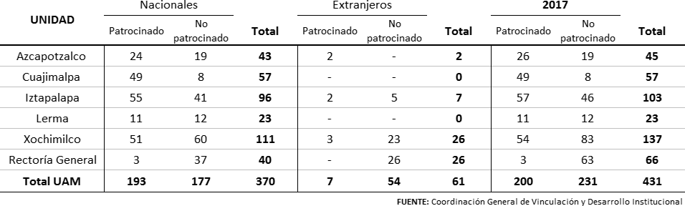
Contratos y convenios
Contratos y convenios
Firmados en 2017

Slide 20
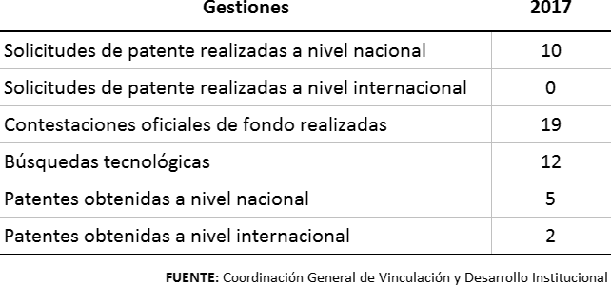
Patentes
Patentes
Acciones emprendidas para la solicitud, mantenimiento y consecución
de Patentes

Slide 21
Infraestructura
Infraestructura de las Unidades Universitarias
843
92
591
3024
aulas
5
88
814
bibliotecas
talleres
salas de cómputo
laboratorios
oficinas
cubículos

Slide 22
Difusión Cultural
Difusión Cultural
5
centros culturales
729
eventos de artes escénicas, visuales y divulgación científica y tecnológica
11
ciclos de conferencias

Slide 23
Difusión Cultural
Centros culturales
Difusión Cultural
Centros culturales
Casa Rafael Galván
Casa del Tiempo
Galería Metropolitana
Teatro Casa de la Paz
Casa de la Primera Imprenta de América

Slide 24
Difusión Cultural
Eventos culturales
Difusión Cultural
Eventos culturales. Trimestre Otoño 2017

Slide 25
Difusión Cultural
Ciclos de conferencias
Difusión Cultural
Ciclos de conferencias del trimestre Otoño 2017
50 años del Sargento Pimienta
Asociación Mexicana de Proveedores para la Industria Maderera y Mueblera (AMPIMM) en la Licenciatura en Diseño
Desarrollo profesional e inserción laboral y emprendedurismo
Discutiendo a Bachelard
La ciencia en tu universo
La HFG de Ulm y Tomás Maldonado
Lunes en la ciencia
Ecos de Castoriadis, 20 años después
La Metro en el Metro. Un paseo por el conocimiento
Sábados en la ciencia. Pláticas de divulgación científica
Un paseo por la ciencia, el arte y las humanidades

Slide 26
Premios y distinciones
Premios y distinciones
Reconocimientos
10
profesores Premio a la investigación
28
profesores Premio a la Docencia
1
Doctor Honoris Causa y 4 Profesores Distinguidos
14
reconocimientos externos a profesores y alumnos UAM

Slide 27
AGENDA ESTADÍSTICA UAM
Otoño 2017
Detalle
Coordinación General de Información Institucional

Slide 28

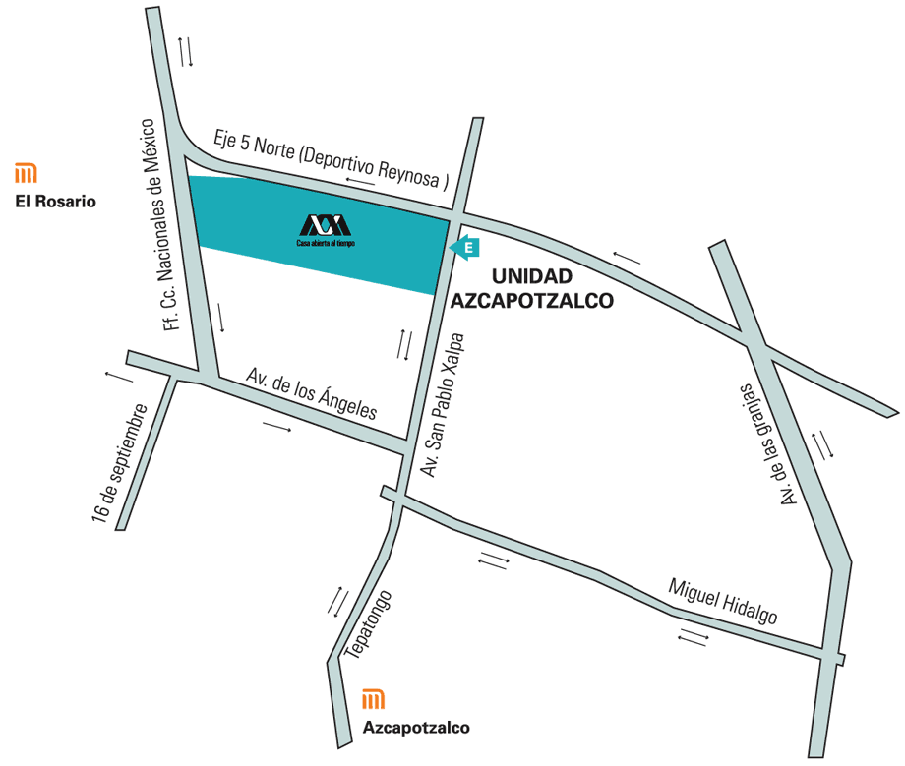
La UAM
Unidad Azcapotzalco
Unidades universitarias
UBICACIÓN
Av. San Pablo 180
Col. Reynosa-Tamaulipas
Del. Azcapotzalco
C.P. 02200, Ciudad de México
Volver a Unidades

Slide 29
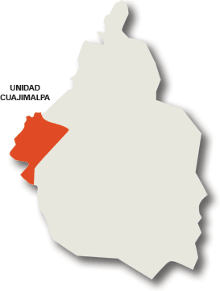
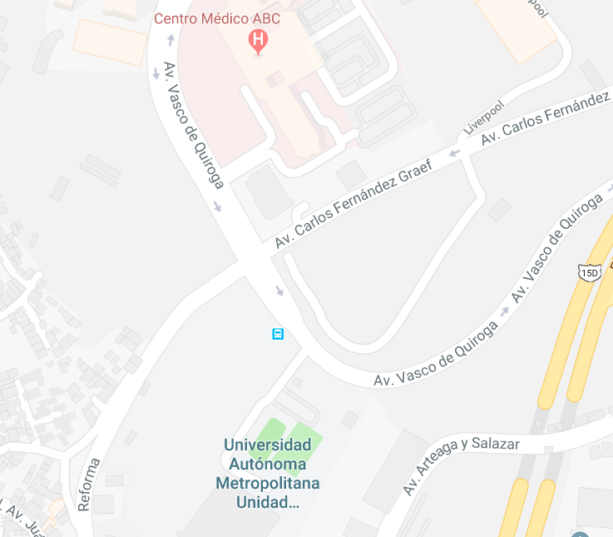
La UAM
Unidad Cuajimalpa
Unidades universitarias
UBICACIÓN
Av. Vasco de Quiroga 4871,
Col. Santa Fe,
Del. Cuajimalpa de Morelos,
C.P. 05348, Ciudad de México.
Volver a Unidades

Slide 30
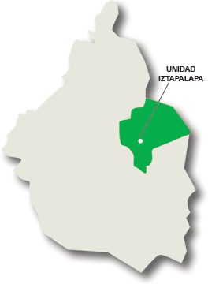
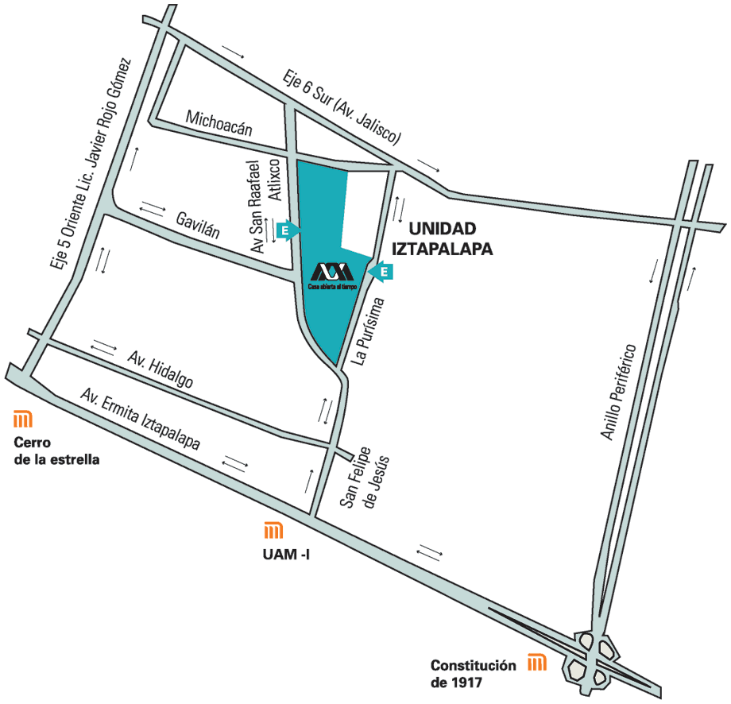
La UAM
Unidad Iztapalapa
Unidades universitarias
UBICACIÓN
Av. San Rafael Atlixco No. 186,
Col. Vicentina,
Del. Iztapalapa,
C.P. 09340, Ciudad de México.
Volver a Unidades

Slide 31
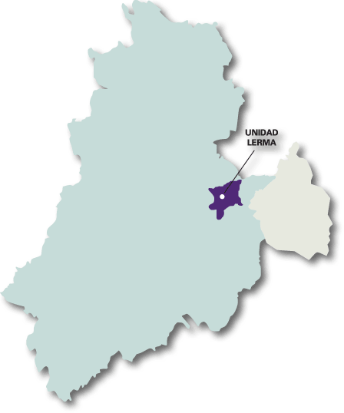
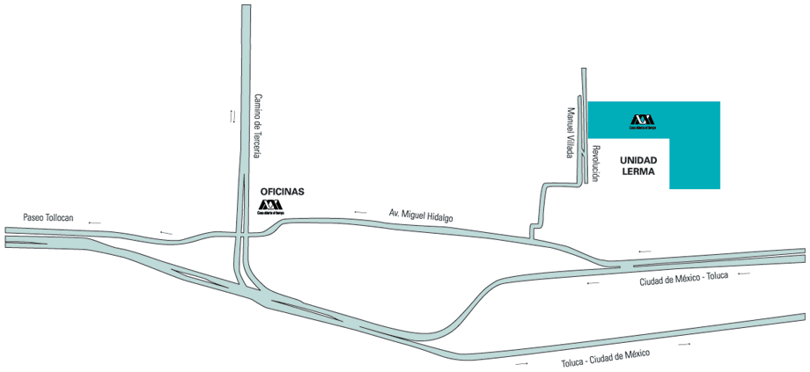
La UAM
Unidad Lerma
Unidades universitarias
UBICACIÓN
Av. Hidalgo Pte. 46,
Col. La Estación,
Mpo. Lerma de Villada,
C.P. 52006, Estado de México.
Volver a Unidades

Slide 32
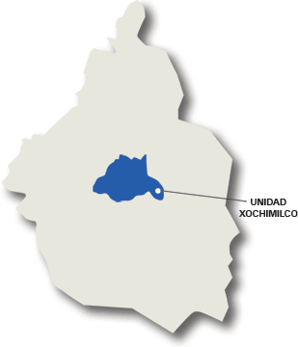
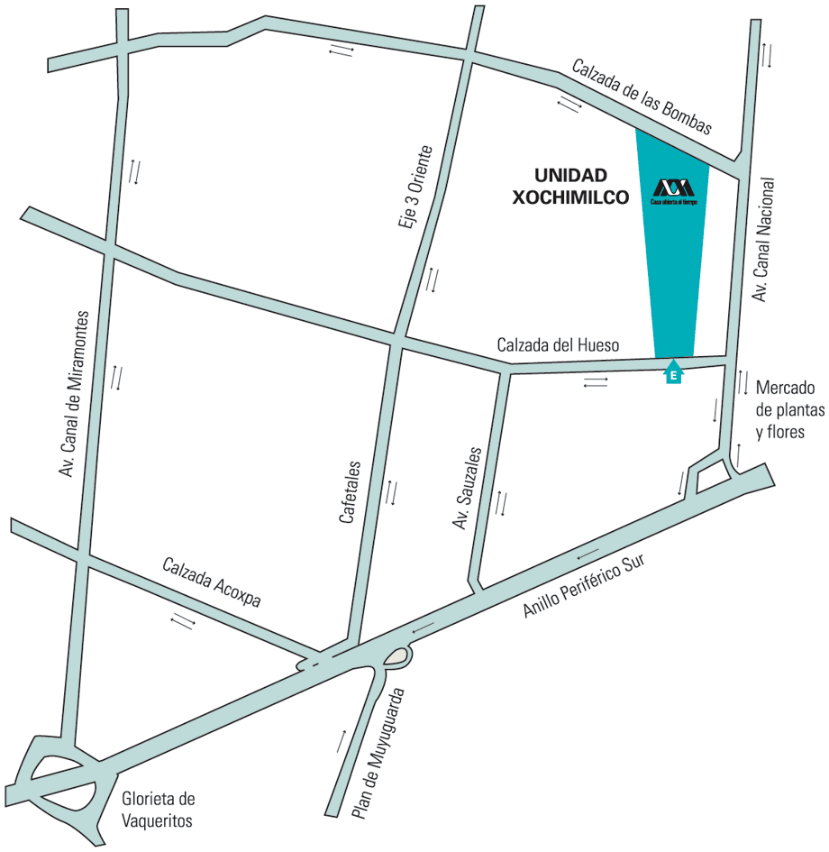
La UAM
Unidad Xochimilco
Unidades universitarias
UBICACIÓN
Calz. del Hueso 1100,
Col. Villa Quietud,
Del. Coyoacán,
C.P. 04960, Ciudad de México.
Volver a Unidades

Slide 33
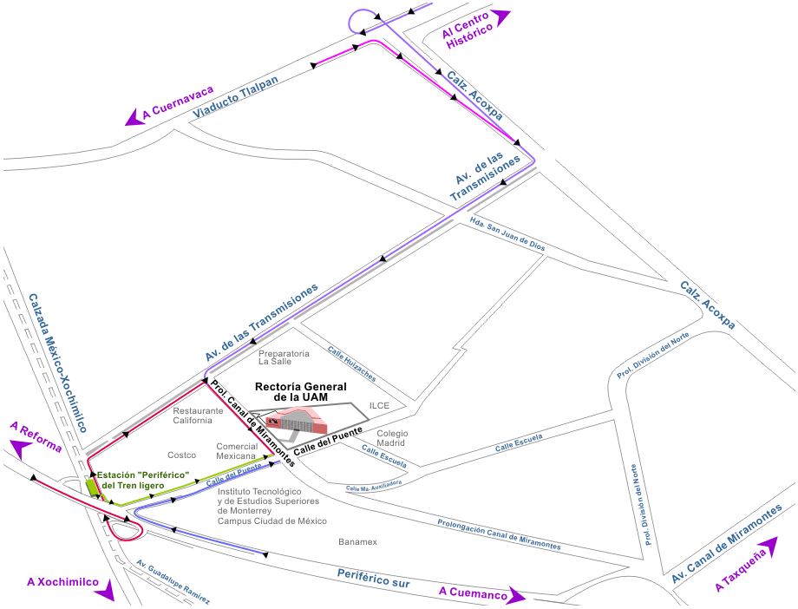
La UAM
Rectoría General
Unidades universitarias
UBICACIÓN:
Prol. Canal de Miramontes 3855
Col. Ex-Hacienda San Juan de Dios,
Del. Tlalpan, C.P. 14387, Ciudad de México.
Volver a Unidades

Slide 34
Oferta Educativa
Licenciatura
Planes de estudio de Licenciatura de la Unidad Azcapotzalco
17 Planes
Volver a Oferta Educativa

Slide 35
Oferta Educativa
Licenciatura
Planes de estudio de Licenciatura de la Unidad Cuajimalpa
11 Planes
*Plan de estudios actualizado y de reciente puesta en operación
Volver a Oferta Educativa

Slide 36
Oferta Educativa
Planes de estudio de Licenciatura de la Unidad Iztapalapa
Licenciatura
27 Planes
*Plan de estudios de reciente creación
Volver a Oferta Educativa

Slide 37
Oferta Educativa
Licenciatura
Planes de estudio de Licenciatura de la Unidad Lerma
7 Planes
*Plan de estudios de reciente creación
** Inicia a partir del trimestre Primavera 2018
Volver a Oferta Educativa

Slide 38
Oferta Educativa
Licenciatura
Planes de estudio de Licenciatura de la Unidad Xochimilco
18 Planes
Volver a Oferta Educativa

Slide 39
Oferta Educativa
Planes de estudio de Licenciatura acreditados. Trimestre Otoño 2017
Licenciatura
Volver a Oferta Educativa

Slide 40
Oferta Educativa
Posgrado
Planes de estudio de Posgrado de la Unidad Azcapotzalco
19 Planes
E: Especialización
M: Maestría
D: Doctorado
S: No esta en el PNPC
CI = Competencia Internacional
C= Consolidado
ED = En Desarrollo
RC = Reciente Creación
Volver a Oferta Educativa

Slide 41
Oferta Educativa
Posgrado
Planes de estudio de Posgrado de la Unidad Cuajimalpa
3 Planes
E: Especialización
M: Maestría
D: Doctorado
S: No esta en el PNPC
CI = Competencia Internacional
C= Consolidado
ED = En Desarrollo
RC = Reciente Creación
Volver a Oferta Educativa

Slide 42
Oferta Educativa
Posgrado
Planes de estudio de Posgrado de la Unidad Iztapalapa
19 Planes
E: Especialización
M: Maestría
D: Doctorado
S: No esta en el PNPC
CI = Competencia Internacional
C= Consolidado
ED = En Desarrollo
RC = Reciente Creación
Volver a Oferta Educativa

Slide 43
Oferta Educativa
Planes de estudio de Posgrado de la Unidad Xochimilco
Posgrado
23 Planes
E: Especialización
M: Maestría
D: Doctorado
S: No esta en el PNPC
CI = Competencia Internacional
C= Consolidado
ED = En Desarrollo
RC = Reciente Creación
Volver a Oferta Educativa

Slide 44
Oferta Educativa
Posgrado
Planes de estudio de Posgrado Interunidades
3 Planes
E: Especialización
M: Maestría
D: Doctorado
S: No esta en el PNPC
CI = Competencia Internacional
C= Consolidado
ED = En Desarrollo
RC = Reciente Creación
Volver a Oferta Educativa

Slide 45
Oferta Educativa
Planes de estudio de Posgrado incorporados al PNPC*
Posgrado
* Programa Nacional de Posgrados de Calidad
Volver a Oferta Educativa

Slide 46
Admisión
Unidad Azcapotzalco
Licenciatura
Volver a Admisión

Slide 47
Admisión
Unidad Cuajimalpa
Licenciatura
Volver a Admisión

Slide 48
Admisión
Unidad Iztapalapa
Licenciatura
Volver a Admisión

Slide 49
Admisión
Unidad Lerma
Licenciatura
Volver a Admisión

Slide 50
Admisión
Unidad Xochimilco
Licenciatura
Volver a Admisión

Slide 51
Población Escolar
Unidad Azcapotzalco. (Nuevo ingreso y reinscritos)
Matrícula de Licenciatura
Volver a Población Escolar

Slide 52
Población Escolar
Unidad Cuajimalpa. (Nuevo ingreso y reinscritos)
Matrícula de Licenciatura
Volver a Población Escolar

Slide 53
Población Escolar
Unidad Iztapalapa. (Nuevo ingreso y reinscritos)
Matrícula de Licenciatura
Volver a Población Escolar

Slide 54
Población Escolar
Unidad Lerma. (Nuevo ingreso y reinscritos)
Matrícula de Licenciatura
Volver a Población Escolar

Slide 55
Población Escolar
Unidad Xochimilco. (Nuevo ingreso y reinscritos)
Matrícula de Licenciatura
Volver a Población Escolar

Slide 56
Población Escolar
Unidad Azcapotzalco. (Nuevo ingreso y reinscritos)
Matrícula de Posgrado
Volver a Población Escolar

Slide 57
Población Escolar
Unidad Cuajimalpa. (Nuevo ingreso y reinscritos)
Matrícula de Posgrado
Volver a Población Escolar

Slide 58
Población Escolar
Unidad Iztapalapa. (Nuevo ingreso y reinscritos)
Matrícula de Posgrado
Volver a Población Escolar

Slide 59
Población Escolar
Unidad Xochimilco. (Nuevo ingreso y reinscritos)
Matrícula de Posgrado
Volver a Población Escolar

Slide 60
Becas
Becas pagadas por tipo de modalidad
Modalidad
Volver a Becas

Slide 61
Egresados de Licenciatura
Licenciatura. Trimestre Otoño 2017
En el trimestre Otoño 2017
Volver a Egresados O-2017.

Slide 62
Egresados de Posgrado
Posgrado. Trimestre Otoño 2017
En el trimestre Otoño 2017
Volver a Egresados O-2017.

Slide 63
Egresados de Licenciatura
Licenciatura. Acumulado al trimestre Otoño 2017
Acumulado
Volver a Egresados acumulado.

Slide 64
Egresados de Posgrado
Posgrado. Acumulado al trimestre Otoño 2017
Acumulado
Volver a Egresados acumulado.

Slide 65
Personal UAM
Académico Definitivo por categoría y tiempo de dedicación
Académico
Volver a Personal Académico.

Slide 66
Planta Académica
Por Grado Académico
Grado Académico
Volver a Planta Académica.

Slide 67
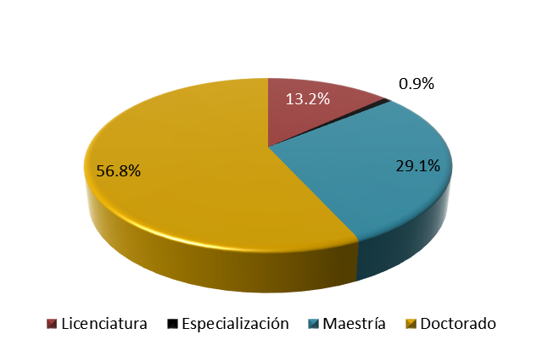
Planta Académica
Por Grado Académico
Grado Académico
Volver a Planta Académica.

Slide 68
Planta Académica
Personal Académico de tiempo completo con reconocimiento
de perfil PRODEP
Perfil PRODEP
Volver a Planta Académica.

Slide 69
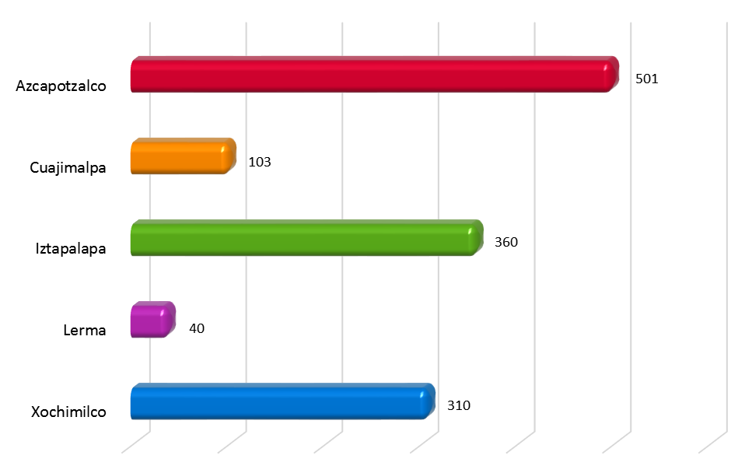
Planta Académica
Personal Académico de tiempo completo con reconocimiento
de perfil PRODEP
Perfil PRODEP
Volver a Planta Académica.

Slide 70
Planta Académica
Cuerpos Académicos reconocidos por PRODEP
Cuerpos Académicos
Volver a Planta Académica.

Slide 71
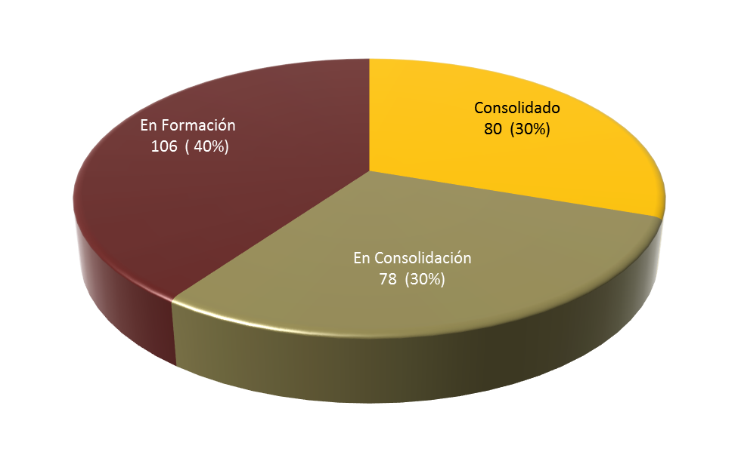
Planta Académica
Cuerpos Académicos reconocidos por PRODEP
Cuerpos Académicos
Volver a Planta Académica.

Slide 72
Planta Académica
Personal Académico perteneciente al Sistema Nacional
de Investigadores (SNI) 2017
Perteneciente al SNI
Volver a Planta Académica.

Slide 73
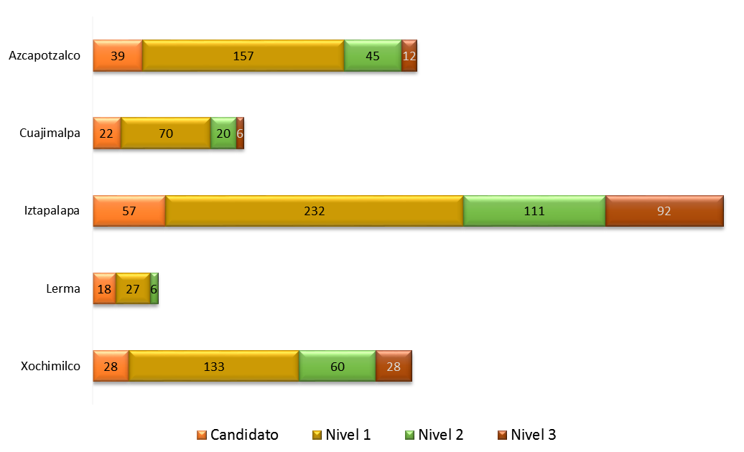
Planta Académica
Personal Académico perteneciente al Sistema Nacional
de Investigadores (SNI) 2017
Perteneciente al SNI
Volver a Planta Académica.

Slide 74
Infraestructura
Infraestructura Académica. Unidad Azcapotzalco
Unidades Universitarias
FUENTE: Unidad Azcapotzalco
Volver a Infraestructura.

Slide 75
Infraestructura
Infraestructura Académica. Unidad Cuajimalpa
Unidades Universitarias
FUENTE: Unidad Cuajimalpa
Volver a Infraestructura.

Slide 76
Infraestructura
Infraestructura Académica. Unidad Iztapalapa
Unidades Universitarias
FUENTE: Unidad Iztapalapa
Volver a Infraestructura.

Slide 77
Infraestructura
Infraestructura Académica. Unidad Lerma
Unidades Universitarias
FUENTE: Unidad Lerma
Volver a Infraestructura.

Slide 78
Infraestructura
Infraestructura Académica. Unidad Xochimilco
Unidades Universitarias
FUENTE: Unidad Xochimilco
Volver a Infraestructura.

Slide 79
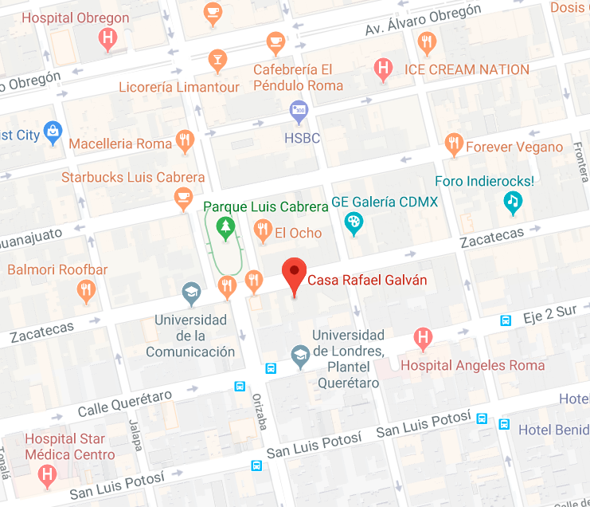

Difusión Cultural
Casa Rafael Galván
Centros Culturales
Ubicación
Zacatecas 94
Col. Roma Norte
Del. Cuauhtémoc
Volver a Centros.

Slide 80
Difusión Cultural
Casa del Tiempo
Centros Culturales
Ubicación
General Pedro Antonio de los Santos 84
Col. San Miguel Chapultepec
Del. Miguel Hidalgo
Volver a Centros.

Slide 81
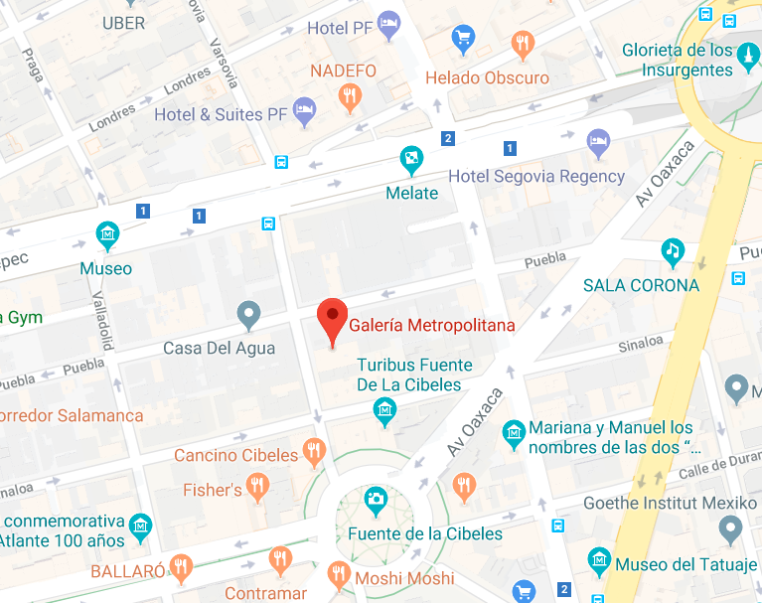
Difusión Cultural
Galería Metropolitana
Centros Culturales
Ubicación
Medellín 28
Col. Roma Norte
Del. Cuauhtémoc
Volver a Centros.

Slide 82
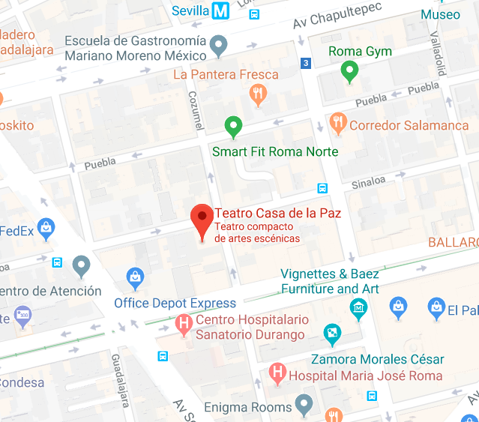
Difusión Cultural
Teatro Casa de la Paz
Centros Culturales
Ubicación
Cozumel 33
Col. Roma
Del. Cuauhtémoc
Volver a Centros.

Slide 83
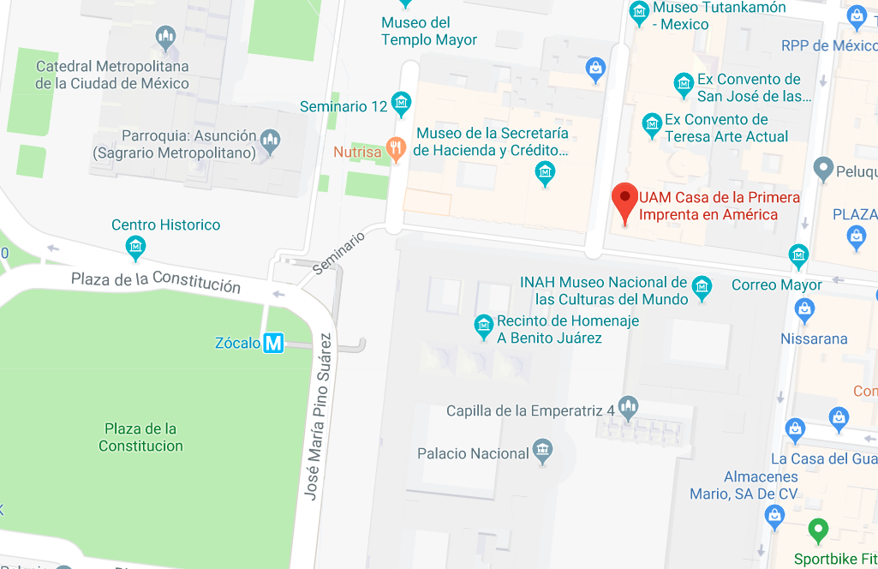
Difusión Cultural
Casa de la Primera Imprenta de América
Centros Culturales
Ubicación
Calle Lic. Primo Verdad 10
Esq. Moneda
Col. Centro
Del. Cuauhtémoc
Volver a Centros.

Slide 84
Premios y distinciones
Premio a la Investigación 2017
Vigésimo sexto concurso anual
Premio a la Investigación 2017
Volver a Premios.

Slide 85
Premios y distinciones
Premio a la Docencia 2017
Premio a la Docencia 2017
Volver a Premios.

Slide 86
Premios y distinciones
Honoris Causa y Profesor Distinguido
Honoris Causa
y Profesor Distinguido
Volver a Premios.

Slide 87
Premios y distinciones
Reconocimientos Nacionales e Internacionales a profesores y alumnos
Reconocimientos Nacionales e Internacionales
Volver a Premios.

Slide 88
Coordinación General de Información Institucional

